Slide 1

Désir de procréer et sophrologie, un duo gagnant
Cigognes de l’espoir
« Tous les hommes pensent que le bonheur se trouve au sommet de la montagne, alors qu’il réside dans la façon de la gravir. »
Confucius

Slide 2
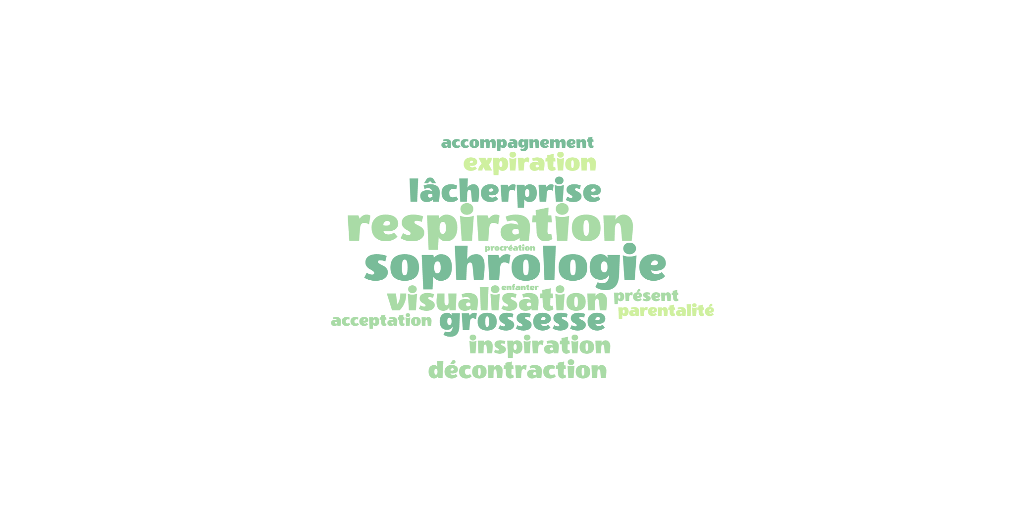
Désir de procréer et sophrologie, un duo gagnant
Sophrologie : trouver l’harmonie entre son corps, son esprit, son cœur par l’écoute de soi. Etre serein dans l’instant présent.
Comment ? Par des exercices simples à intégrer dans son quotidien.

Slide 3
Désir de procréer et sophrologie, un duo gagnant
Accompagnement sophrologique pour
Acceptation de l’infertilité : tout en conservant sa féminité ou sa virilité
Désir de procréer : savoir préparer son corps, son esprit, prendre conscience du désir d’enfant de ses capacités
Accepter de prendre le temps
PMA : se préparer à tous les examens, à toutes les modifications hormonales nécessaires
Adoption : être dans le lâcher-prise, réveiller sa capacité de parentalité

Slide 4
Désir de procréer et sophrologie, un duo gagnant
Accompagnement sophrologique pour la grossesse
1er trimestre de grossesse : écouter son corps qui change, gérer les maux du premier trimestre de façon naturelle par des respirations adaptées
2eme trimestre : sentir la vie en soi, établir des premiers contacts, accueillir les nouvelles émotions
3eme trimestre : préparation à l’accouchement, gestion des douleurs, préparation à l’arrivée de bébé
Post-natal : être à l’aise avec son enfant, son choix entre l’allaitement ou le biberon

Slide 5

Désir de procréer et sophrologie, un duo gagnant
Merci de votre attention.
Bonnes respirations à tous.

